Slide 1
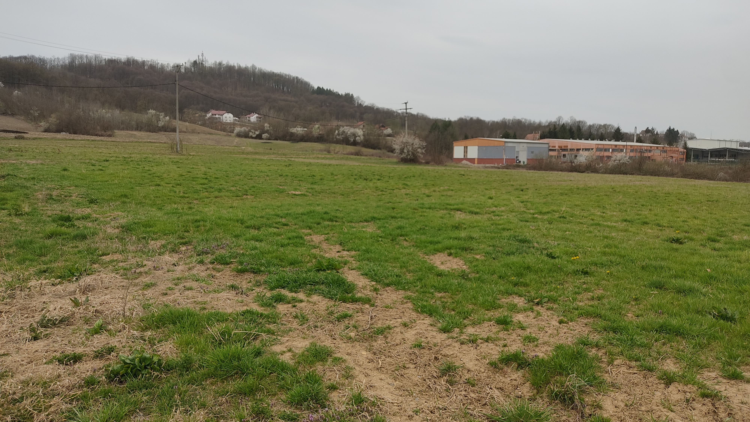
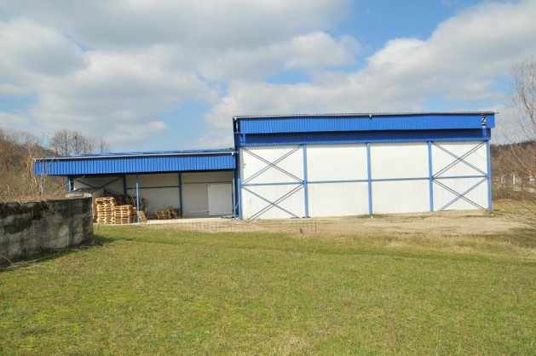
локације Погодне за инвестирање
Адреса: Вука Караџића бб
Површина земљишта: 18 042 м²
Постојећа инфраструктура: делимично
Грађевинска дозвола : да
Намена: различита према потреби
Власништво: јавно
Облик преноса права на коришћење: различите опције према договору
Адреса: Ваљевски пут бб
Површина земљишта: 4 599 м²
Површина објеката: 901 м²
Постојећа инфраструктура: делимично
Грађевинска дозвола : да
Намена: различита према потреби
Власништво: приватно
Облик преноса права на коришћење: различите опције према договору

Slide 2
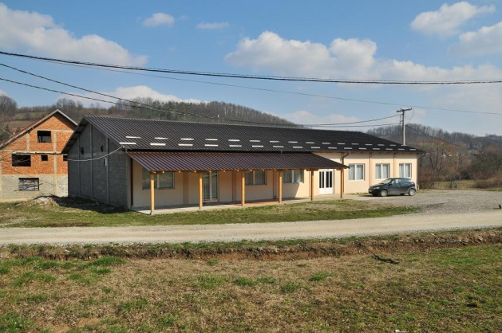
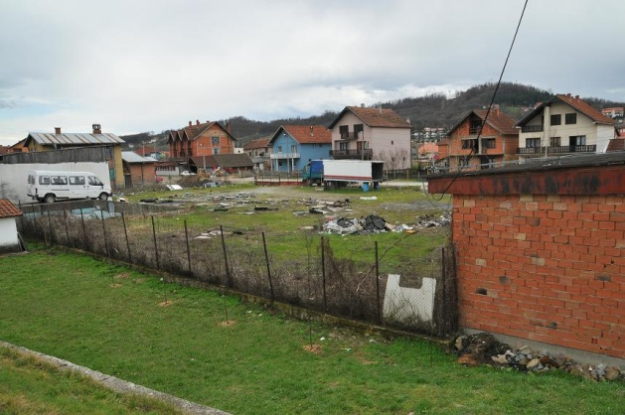
локације Погодне за инвестирање
Адреса: Вука Караџића бб
Површина земљишта: 5 000 м²
Површина објеката: 650 м²
Постојећа инфраструктура: да
Грађевинска дозвола : да
Намена: различите намене према потреби
Власништво: приватно
Облик преноса права на коришћење: договор са власником
Адреса: Кнеза Милоша бб
Површина земљишта: 2 407 м²
Постојећа инфраструктура: делимично
Грађевинска дозвола : да
Намена: различита према потреби
Власништво: општина Осечина
Облик преноса права на коришћење: раличите опције према договору

